Slide 1
Programa anual de capacitación (PAC) y Programa de iniciativa Ministerial (PIM) 2014 Dra. Carolina Asela A. Jefa Depto. Formación y desarrollo DIGEDEP
Notes:
1

Slide 2
Evolución Presupuesto Glosa de Capacitación PAC Servicio de Salud

Slide 3
Evolución Presupuesto Glosa de Capacitación Ley 18.834 y Ley 19.664/15.076 (PAC Servicio de Salud)
AÑO | M$ | ACUERDO GOBIERNO ANEP (1%)
1998 | 674.942
1999 | 569.192
2000 | 726.601
2001 | 617.054
2002 | 1.072.395
2003 | 1.270.268 | 0,40
2004 | 2.044.307 | 0,70
2005 | 3.323.861 | 1,00
2006 | 3.499.885
2007 | 3.801.412
2008 | 4.274.064
2009 | 4.539.057
2010 | 4.638.144
2011 | 4.772.390
2012 | 4.906.023
2013 | 5.694.416 | * 0,19
2014 | 5.819.651

Slide 4
PRINCIPALES LINEAMIENTOS PAC 2014
- Se mantendrá áreas programáticas, evaluando cambios en PAC 2015 de acuerdo a orientaciones del programa de gobierno en Salud y en concordancia con las divisiones de Subsecretaria de redes
- Supervisar cumplimiento presupuestario, manejando programación anual y evitando concentración de capacitaciones en cuarto trimestre
- Cautelar el cierre de la programación anual con indicador de actividades cumplidas superiores al 95%
- Seguimiento mensual por establecimientos, generar estrategias oportunas de apoyo y coordinación

Slide 5
PRESUPUESTO TOTAL EJECUTADO PAC LEY 18.834 AÑO 2013

Slide 11
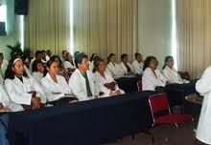
PROGRAMA DE INICIATIVAS MINISTERIAL PIM 2014

Slide 12
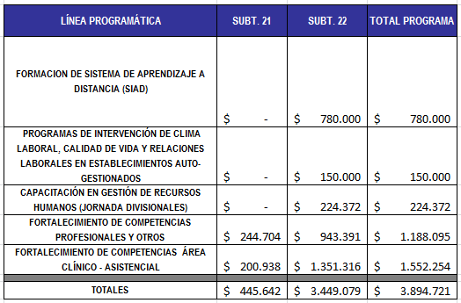
LINEAS PROGRAMATICAS PIM

Slide 13
PRINCIPALES LINEAMIENTOS PIM 2014
Se analizo en detalle la distribución y contenidos de los programas de iniciativas ministeriales
Creemos relevante orientar estos recursos hacia aquellas temáticas PRIORITARIAS y que generen impacto en la gestión, implementación y ejecución de las políticas del programa de Salud
Se generara indicadores de seguimiento que muestren cumplimiento de objetivos sanitarios y técnicos
Se definió reservar una cantidad de recursos para revisar y otra para reformular algunos de los programas de iniciativa central (MINSAL)

Slide 14
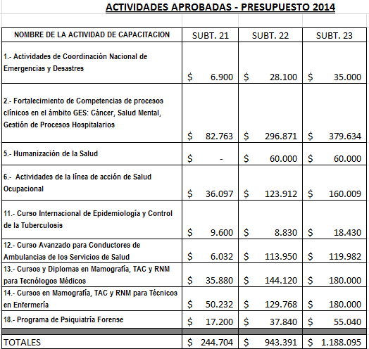
ACTIVIDADES APROBADAS 2014

Slide 15
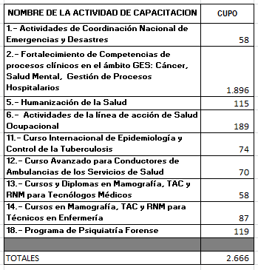

Slide 16
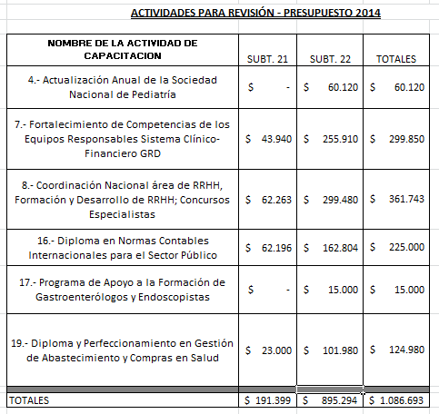
ACTIVIDADES A REVISAR (2º Decreto)

Slide 17
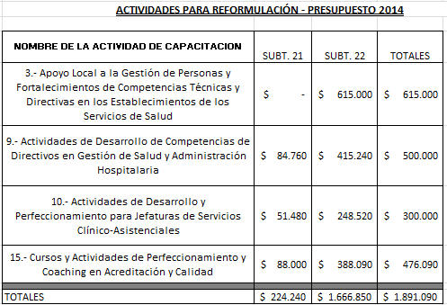
ACTIVIDADES A REFORMULAR (2º Decreto)

Slide 18
GRACIAS
Notes:
18

